Slide 1


COLORMEDIA.,JSC
TÀI LiỆU NỘI BỘ
TRÌNH BÀY POWERPOINT
POWERPOINT PRESENT by HOÀNG DŨNG

Slide 2


Slide 3

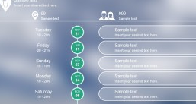



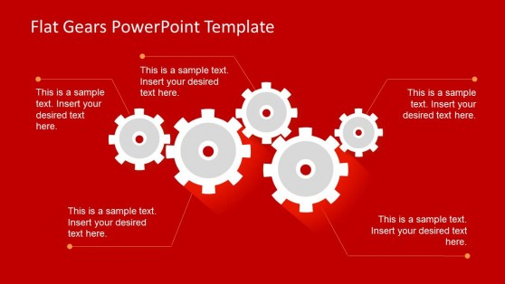
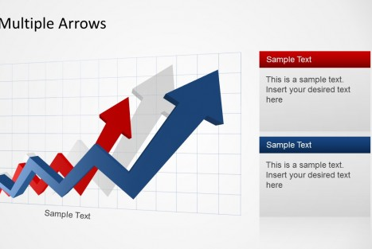

Slide 4
1. WHEN?
2. WHAT?
3. HOW?
4. TOOLS
5. EXAMPLE
TRÌNH BÀY POWERPOINT
POWERPOINT PRESENT

Slide 5
WHEN?
KHI NÀO?
1
KHI MUỐN TRÌNH BÀY, GiỚI THIỆU VỚI 1 NHÓM ĐỐI TƯỢNG VỀ 1 CHỦ ĐỀ, MỘT SẢN PHẨM MỘT CÁCH HỆ THỐNG.
2
KHI TÓM TẮT HÓA, ĐẦU MỤC HÓA CÁC VẤN ĐỀ ĐỂ NGƯỜI XEM DỄ NHÌN, HiỂU & THẢO LUẬN
3
KHI MUỐN CHUYÊN NGHIỆP HÓA BẢN THÂN

Slide 6



WHAT?
TRÌNH BÀY GÌ?
Nội dung có chủ đích, sẽ chia sẻ và thảo luận trong thuyết trình.
(Bao nhiêu phần, vấn đề của từng phần)
Cụ thể & Logic các vấn đề trong thuyết trình.
(Đầu mục hóa, sắp xếp hóa, bố cục hóa các vấn đề để luôn thấy logic)
Trình bày những gì mà Khách hàng mong muốn nghe.
(Mới, lạ, hấp dẫn, logic, điểm mạnh, yếu, key)

Slide 7
1. TÊN & CHỦ ĐỀ CỦA BÀI PP
HOW?
2. CỤ THỂ HÓA DANH MỤC & SỐ TRANG
3.CHỌN MÀU SẮC, PHONG CÁCH, FONT CHỮ CHO PP
4. NGẮN GỌN, DỄ HiỂU NỘI DUNG
5. ICON-HÌNH ANH PHÙ HỢP
6. TRÌNH BÀY DỄ NHÌN, DỄ HiỂU
7. ANIMATION PHÙ HỢP
8. TEXT FORMAT HỢP LÝ

Slide 8
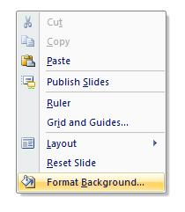
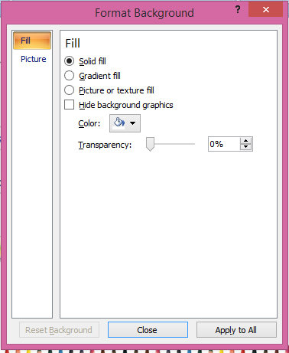

Slide 9
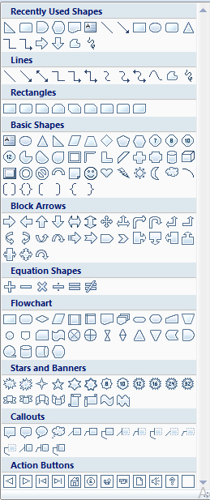
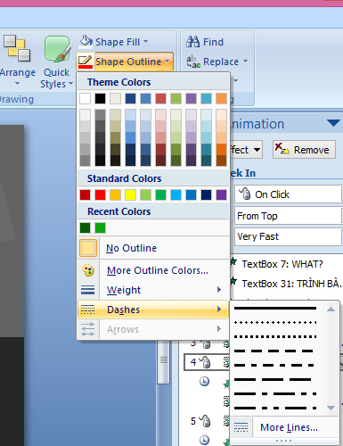

Slide 10
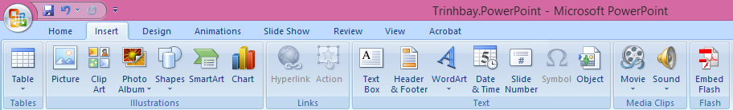
Button
Công thức
Toán
Film
Bảng
Hình
Links
Số trang
Album
Ảnh
Text
Audio
Ảnh
Đối tượng
Biểu đồ
Đầu & Chân
trang
Ngày&
Giờ
Thư viện
Ảnh
Công cụ
Thông minh
Chữ kiểu

Slide 11
